Slide 1
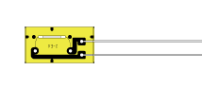
PC
Strain Amp.
A/D
USB
Memory
Bridge Supply Voltage
V

Slide 2
Strain Amp.
PC
Strain Amp.
A/D
USB
Memory
Bridge Supply Voltage
V

Slide 3
半導体ひずみゲージのレンジ
金属箔ひずみゲージのレンジ
0.05N
16N
0.6N
200N

